Slide 1
她是我的朋友
主讲人 成圆圆

Slide 2
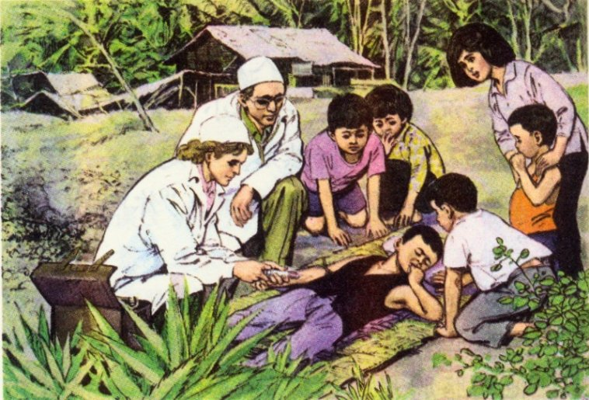
她是我的朋友

Slide 3


朗读完课文
这篇课文记述了一件什么事？
一个小姑娘在战争的炮弹爆炸中受伤，急需输血，小男孩阮恒愿意鲜血，医生抽了他的血，他这样做是为了自己的朋友。
快速阅读课文的第5-11自然段，把描写阮恒献血过程中神情、动作的语句划出来。

Slide 4

汇报交流学习效果
献 血 前
一阵沉默之后，一只小手颤抖地举起来。忽然又放下去，然后又举起来。
从中圈出表示动作的词。
举、放、又举
讨论：沉默之后，阮恒为什么颤抖地举起小手？
阮恒举起手为什么又放下，然后又举起来？两次“举”起手，为什么会这样，有什么不同？
情绪激动而紧张
反映了他献与不献血的思想斗争很激烈。

Slide 5


读一读，找出描写
阮恒表情动作的词语
过了一会儿，他突然啜泣了一下，全身颤抖并迅速用另一只手捂住脸。“疼吗，阮恒？”医生问道。阮恒摇摇头。
但过了一会儿，他又开始呜咽，并再一次试图用手掩盖他的痛苦。医生又问是不是针刺疼了他，他又摇了摇头。
想一想他当时的心情怎样

Slide 6


神态动作描写
接着，他那不时的啜泣变成持续不断的低声哭泣。他眼睛紧闭着，用牙咬着自己的小拳头，想竭力制止抽泣。

Slide 7
献血时
想一想？
过了一会儿，他突然啜泣了一下，全身颤抖并迅速用另一只手捂住脸。
这句话写出了阮恒当时害怕而痛苦
过了一会儿，他又开始呜咽，并再一次试图用手掩盖他的痛苦。
他这时越来越害怕
接着，他那不时的啜泣变成持续不断的低声哭泣。他眼睛紧闭着，用牙咬着自己的小拳头，想竭力制止抽泣。
这一段描写突出了内心极度地紧张与害怕,但又极力地忍着

Slide 8
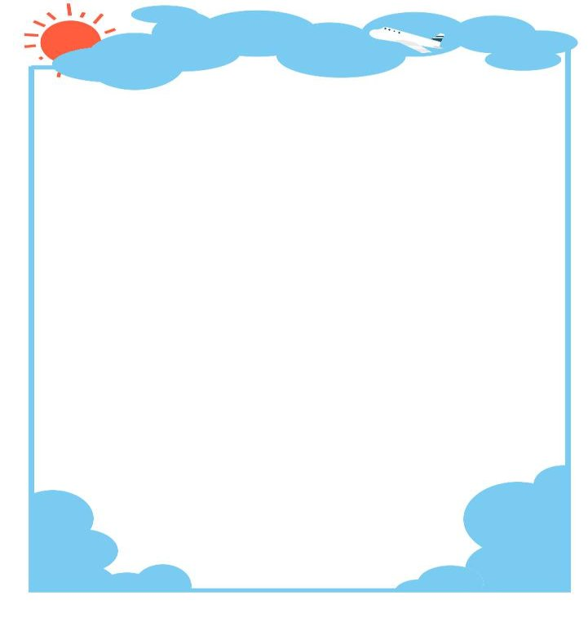
心理变化
男孩立刻停止了哭泣，好像刚才什么事也没有发生一样。
男孩的感情变化这么快，这是为什么？
医生的安慰打消了他的顾虑，因而像没事一样。

Slide 9
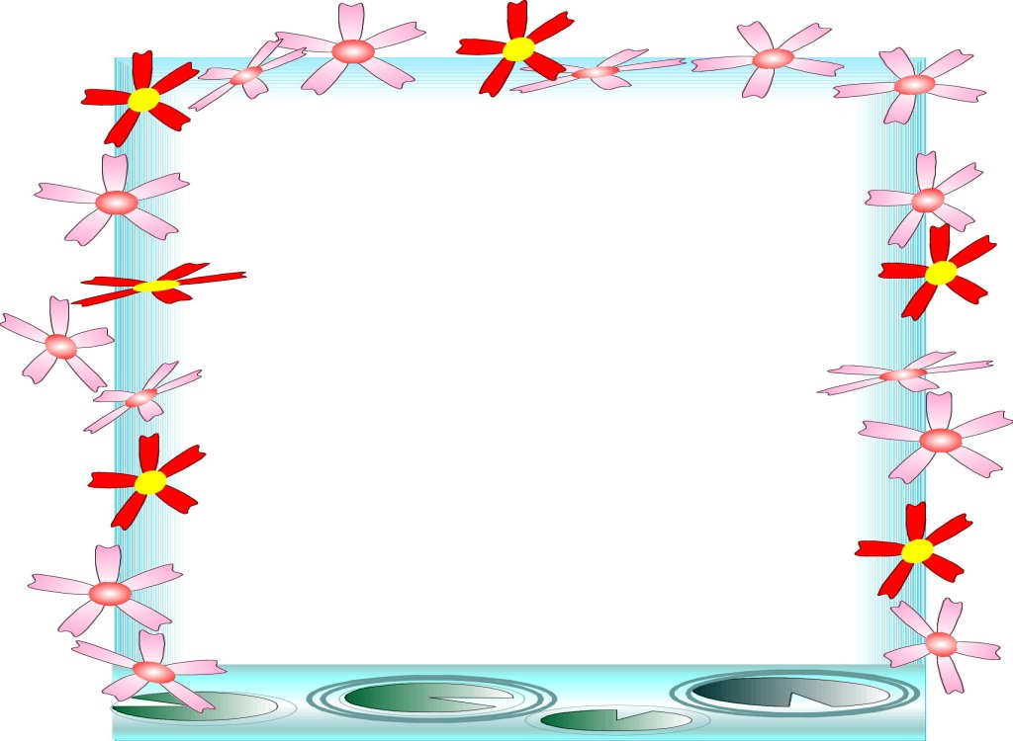
结尾与拓展
你知道小男孩为什么那么痛苦了吗？
以为自己把血给了小女孩，自己就会死了。
2. “她是我的朋友”，阮恒这样说的时候，他是怎么想的？你想到了什么？
他不想自己、为别人着想、无私奉献的精神，这是多么可贵呀！
3. 展开想象，医生安慰阮恒会说些什么话？
4. 学了文章，你有什么收获？

Slide 10
作业设计：
讲自己与朋友交往的故事。
2. 假如你是医生，你会对阮恒说什么？请你写一写.
3. 大小练习册第十八课

Slide 11

谢谢观看

